Slide 1
信息安全与RJ审计风险一体化解决方案
— 安恒明御综合日志审计平台汇报
Notes:
核心目的只有一个：申请采购安恒明御综合日志审计平台，一次性解决 ISO 27001 外审和 RJ 总部审计的双重合规压力。我们目前在这两块都存在硬性差距，时间也比较紧，所以专门做了这次汇报。"

Slide 2
为什么需要统一的日志审计平台？
当前日志管理存在合规差距与审计盲区，及需通过集中化日志审计平台进行整改。
ISO 27001:2022 A.8.15 日志 · A.8.16 监控
RJ总部审计要求1-16至18条
① 日志分散存储于各设备，无统一采集；
② 日志可被手动修改或删除，无防篡改机制；
③ 无定期日志审阅流程，缺乏自动化分析工具；
风险：可能无法通过年度监督审核，影响证书维持。
使用管理员账户，需确认生产环境变更申请已提交；
业务系统操作日志，访问日志至少保留365天；
③ 网络设备操作日志，访问日志至少保留365天；
风险：不符要求将影响管理部年度总部内控评分。
现状 → 目标 存在差距 → 需要采购日志审计平台
ISO 27001证书维持 + 总部审计合规 = 双重合规压力
Notes:
"先看现状。我们现在的日志分散在防火墙、AD、服务器、虚拟机各处，没有统一采集；日志存在本地，管理员可以手动改、手动删；也没有定期审阅的流程，全靠出了问题再人工去查。ISO 27001 的 A.8.15 和 A.8.16 明确要求日志必须集中、防篡改、定期审阅，我们现在五条都不满足。RJ 总部审计 1-16 到 1-18 也要求管理员操作、访问日志、网络设备日志至少保留 365 天，目前也不满足。"

Slide 3
当前日志管理与ISO 27001要求的差距
ISO 27001控制项 | 具体要求 | 公司现状 | 差距
A.8.15 日志 | 产生、存储、保护、分析相关事件记录 | 日志分散，无集中存储；部分设备未开启日志 | ❌ 不满足
A.8.15 日志 | 日志完整性保护，防篡改 | 本地日志可被系统管理员随意修改/删除 | ❌ 不满足
A.8.15 日志 | 日志访问权限分离 | 系统管理员可同时修改系统配置和日志 | ❌ 不满足
A.8.15 日志 | 定期审阅日志并记录 | 无定期审阅流程，依赖人工临时排查 | ❌ 不满足
A.8.16 监控 | 持续监控异常行为和事件 | zabbix统一监控系统运行状态，但是无法监控管理员账号登录 | ⊘ 不完全满足
结论：以上5项差距构成体系性合规风险，需通过日志审计平台统一解决
Notes:
“这一页是 ISO 27001 的具体差距对照。我重点说两个：第一，日志完整性保护。现在日志存在每台设备本地，系统管理员既能改配置又能删日志，权限没有分离， 审计老师来了我们没法自证清白。第二，定期审阅。我们现在没有定期审阅流程，出了问题才临时去查，这不符合体系要求。而且我们的 ISO 27001 证书是客户验厂时明确要求具备的，如果年度监督审核因为日志问题被开不符合项，证书维持不住，会直接影响客户验厂结果和后续订单。"

Slide 4
当前日志管理与RJ总部审计要求的差距
RJ总部审计要求 | 具体要求 | 公司现状 | 差距
1-16 | 账户日志应统一存储，管理员在非变更时间登录要有告警 | 日志分散，无集中采集；系统管理员登录无告警； | ❌ 不满足
1-17-18 | 访问日志、操作日志（业务应用程序/OS/DB，网络设备/防火墙/交换机）应至少保存一年，以便在必要时核查未经授权的访问 | 日志未统一采集；保留周期都在设备本地，保留期不足365天； | ❌ 不满足
结论：以上5项差距构成体系性合规风险，需通过日志审计平台统一解决
Notes:
RJ 审计的要求，我用人话翻译一下：第一，谁用了管理员账户、什么时候登录的、做了什么操作，必须统一记录并且能告警；第二，业务系统、网络设备的访问日志和操作日志，至少保留一年。 我们现在日志分散，保留周期也不够一年，管理员半夜登录系统没有任何告警。RJ 审计 10 月或 11 月就要来，如果这块被扣分，会影响集团年度内控评分。"

Slide 5
当前公司内设备情况梳理
经对全公司IT资产清查，需接入日志审计平台的设备共分为三类：业务操作系统（含虚拟机及物理机OS）、物理服务器、网络设备。合计当前日志源约160个，考虑25%扩容余量，建议采购200个日志源授权。完整设备清单详见附件。
设备类别 | 说明 | 数量/台 | 备注
虚拟机OS/物理机OS | Windows / Linux 虚拟机 | 75 | 需安装Agent或配置Syslog功能
物理服务器带外 | DELL/H3C/ZStack等物理机操作系统 | 41 | 独立日志源，含ESXi、华三服务器、戴尔服务器等
网络设备 | 防火墙、交换机、AC、上网行为管理等 | 44 | 支持Syslog协议设备
应用服务器数据库 | Mysql,Sql server等 | 10 | 通过 Agent 或数据库审计插件接入
合计（当前需接入） |  | 170
预留扩容余量（15%） |  | 30 | 应对未来新增设备
Notes:
"我们对全公司 IT 资产做了全面梳理，目前需要接入日志审计平台的设备一共 170 台，包括虚拟机 OS、物理服务器、网络设备、数据库等四大类。考虑到未来一年还会新增设备，我们按 200 个日志源授权 来采购，预留了 15% 扩容余量。另外，这 170 台设备不需要额外买硬件，全部通过现有网络接入平台，部署在虚拟机上。"

Slide 6
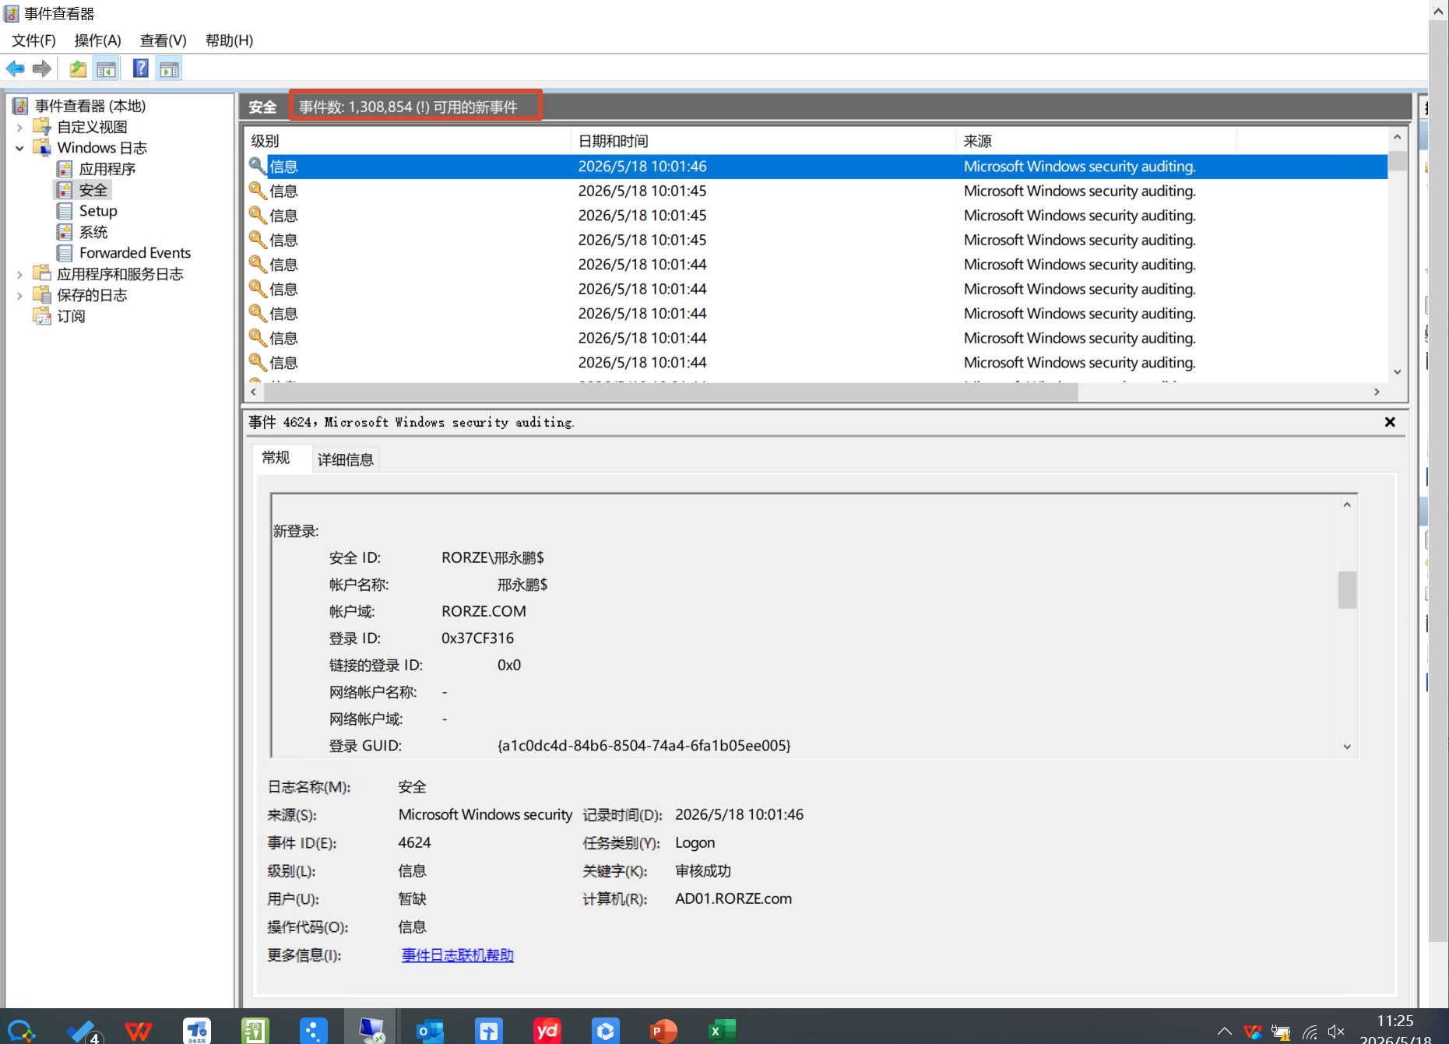
IT人力成本优化（上）— 现状痛点
当前困境：
防火墙4台、AD 2台、服务器20+台、虚拟机70+台 — 日志分散各处；
日均日志超千万条，人工逐台登录查看，单次排查需2-4小时；
非工作时间、节假日几乎无有效监控，存在明显盲区；
依赖个人经验判断，异常行为极易遗漏；
Notes:
“目前我们 IT 基础架构一共 3 个人，每个人手上都有系统、网络、桌面的事，已经满负荷。现在排查一次安全问题，要逐台登录防火墙、AD、服务器去查日志，一次就要 2 到 4 个小时。而且非工作时间、节假日基本处于无监控状态，只能靠人盯，有盲区。我们不是不想做，是靠人工根本做不过来。"

Slide 7
IT人力成本优化（下）— 优化效果
对比项 | 当前人工模式 | 部署Syslog后
日志查看 | 逐台登录，耗时2-4小时 | 统一检索，10-30分钟定位
告警响应 | 被动发现，数小时后 | 实时邮件推送，分钟级响应
合规报表 | 手工整理，2-3人天/月 | 一键生成，符合RJ和ISO27001要求
监控覆盖 | 工作时间8小时 | 7×24小时全自动
Notes:
部署日志审计平台后，查询时间从 2–4 小时降到 10–30 分钟；告警从'被动发现、数小时后'变成'实时推送、分钟级响应'；合规报表从'手工整理、每月 2–3 人天'变成'一键生成'；监控从'工作日 8 小时'变成'7×24 小时自动'。最关键的是，不需要新增安全编制，现有团队就能承担。"

Slide 8
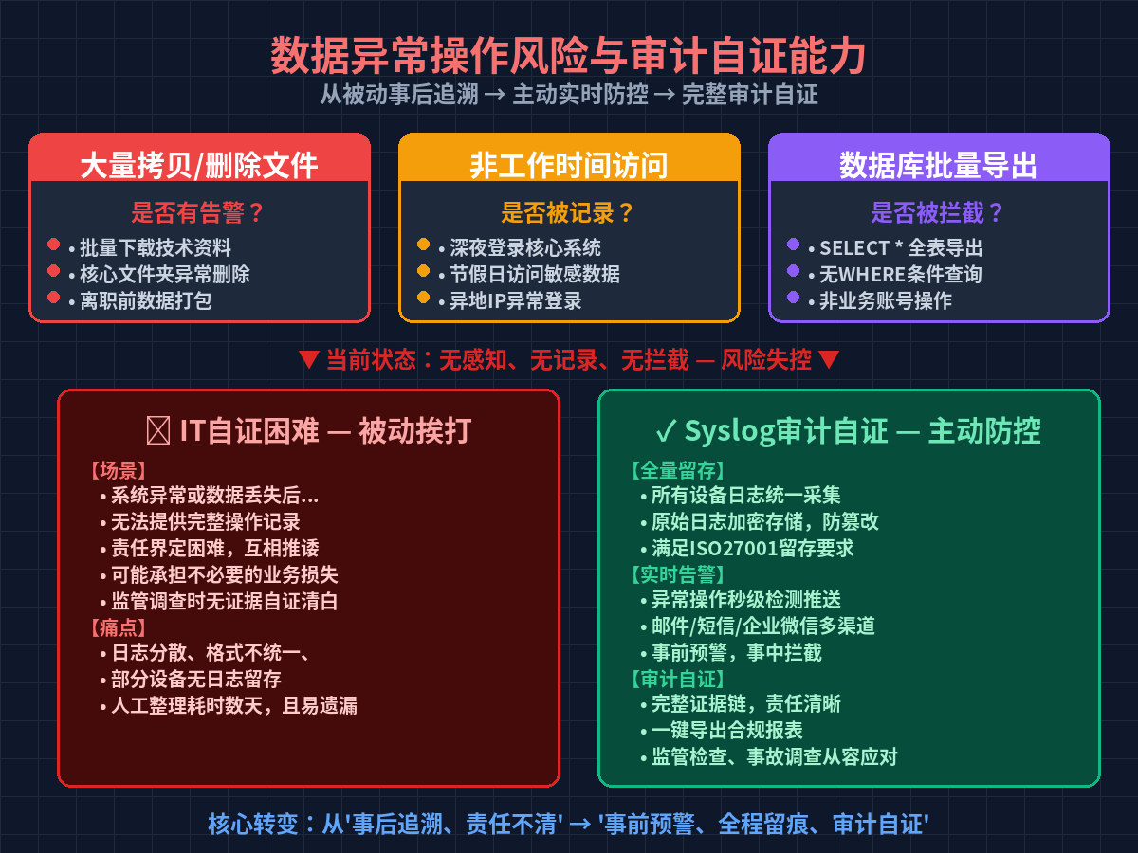
安全事故展示（下）— 内部风险
Notes:
"这一页是我们当前面临的内部操作风险。三个典型场景：第一，离职前批量打包技术资料，我们现在不知道、也没告警；第二，非工作时间或异地 IP 登录核心系统，我们没记录；第三，数据库被全表导出或无 WHERE 条件查询，我们无拦截。当前状态是无感知、无记录、无拦截，一旦出问题，IT 自证困难，责任界不清，只能被动挨打。"

Slide 9
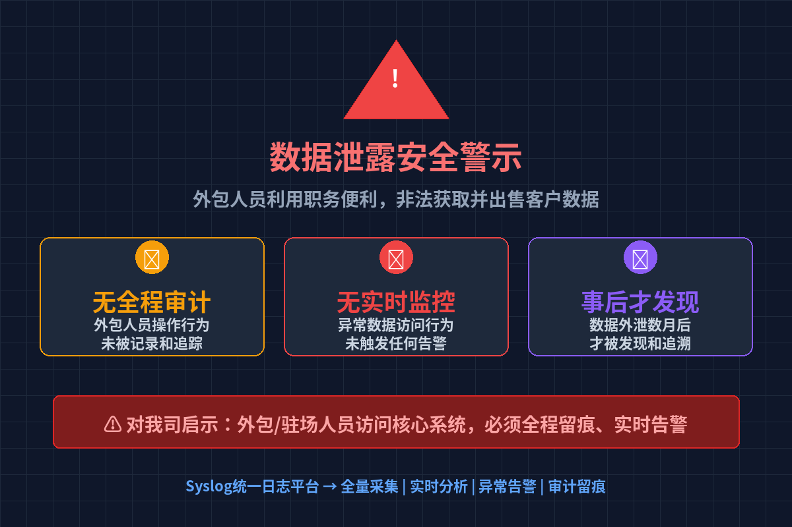
安全事故展示（上）— 外部案例

Slide 10
为什么选择安恒明御综合日志审计平台？
产品名称：明御综合日志审计平台（DAS-Logger）软件版 | 部署方式：虚拟机部署（VMware/Xen/KVM/Hyper-V） | 授权规模：200个日志源授权
产品定位：对各类日志数据进行全面采集、解析和深度关联分析，及时发现安全威胁和异常行为事件
产品功能 | 对应ISO 27001要求 | 对应RJ要求 | 解决的具体问题
多协议日志采集 | A.8.15 产生记录 | RJ 1-15-16（管理员账户）、RJ 1-17（普通账户）、RJ 1-18（网络设备及重要系统）要求日志全部保留1年； | 支持网络设备、安全设备、服务器、数据库、应用系统等多个日志源接入解析，可自定义保存时间；
加密存储 + 防篡改 | A.8.15 完整性保护 | / | 日志一旦入库不可修改，满足审计证据要求；可支持定期自动备份；
三权分立 | A.8.15 访问权限分离 | RJ 1-16至1-18（日志访问权限须与管理权限分离） | 审计员/管理员/操作员角色彻底分离，日志审计与系统管理权限独立,日志统一管理，业务系统管理员无法删除修改日志；
内置报表 + 自动审阅 | A.8.15 定期审阅 | RJ 1-16（管理员操作审查）、1-17（访问日志审查）、1-18（变更日志审查） | 自动生成日/周/月报表，一键导出供内审；支持自定义解析字段；
实时关联分析 | A.8.16 监控 | RJ 1-16（管理员异常行为识别）、1-18（生产环境变更监控） | 识别异常登录、权限变更等行为并邮件/短信告警；
Notes:
"安恒明御平台的核心价值在于功能与合规要求一一对应。多协议日志采集对应 ISO A.8.15 和 RJ 日志保留要求；加密存储+防篡改对应日志完整性保护；三权分立对应权限分离要求；内置报表+自动审阅对应定期审阅要求；实时关联分析对应异常监控要求。简单说，RJ 和 ISO 的要求，它都能覆盖。"

Slide 11
调研竞品系统功能对比情况
功能大类 | 功能子类 | 技术指标 | 安恒 | 奇安信 | 深信服
 |  |  | 明御综合日志审计分析平台 | 网神SecFox日志收集与分析系统 | LAS-1000日志审计系统
日志采集 | 日志协议 | 支持Syslog、SNMP Trap、OPSEC lea、XML、HTTP、TCP、ODBC\JDBC、WMI、FTP、SFTP、kafka等协议进行日志收集 支持使用代理(Agent)方式提取日志并收集 | 支持 | 支持 | 支持
 | 采集对象 | 系统日志、各种应用日志、文本文件日志；oracle、mysql、sqlserver、db2 、postgrelsql等数据库的表数据；操作系统、数据库、应用程序、网络设备、安全设备等资产的性能数据。 | 支持 | 支持 | 支持
日志标准化 | 解析对象 | 支持不同厂商、不同类型、不同格式的日志进行统一解析。 | 支持 | 支持 | 支持
 | 解析粒度 | ★★★支持日志的细粒度解析，维度多达200+； 解析后的日志字段包含但不限于：日期、发生时间、接收时间、设备类型、日志类型、日志来源、威胁值、源地址、目的地址、事件类型、时间范围、操作主体、操作对象、行为方式、技术动作、技术效果、攻击类型、特征类型、协议、地理信息等。 | 支持 | 支持 | 支持
 | 规则自定义 | ★★★支持美观易用的思维导图模式的解析规则界面自定义 提供丰富的解析规则支持模式，如正则、JSON、Grok、分隔符等。 | 支持 | 支持 | 不支持
 |  | ★★★支持解析规则性能以界面列表形式显示，可了解解析耗时、解析成功或失败次数等信息 | 支持 | 支持 | 不支持
日志过滤 | ★日志过滤 | 支持通过日志等级进行过滤； 支持自定义配置过滤规则，可用日志的所有属性作为过滤条件，将用户不关心的日志进行过滤 | 支持 | 支持 | 不支持
统计分析展示 | 解决方案包 | ★★★内置基础审计、Windows审计、Linux审计、PCI、SOX、ISO27001、WEB安全等解决方案包，实现了数据源、报表项、报表的界面自定义功能，可在界面快速实现个性化的统计定制需求。 | 支持 | 不支持 | 不支持
Notes:
“这里要专门说明一下选型过程。我们前期测试了深信服的 LAS-1000，价格确实更便宜，但测试后发现两个硬伤：第一，不支持解析规则自定义，我们部分国产设备和数据库的日志格式无法识别；第二，没有 ISO 27001 内置合规模板， 审计老师来了没法一键出报表。5 月份我们切换测试安恒，经过一个月验证，功能完全匹配。所以不是买贵的，是买能满足审计要求的。"

Slide 12
充分利用现有虚拟化资源，仅采购软件许可
一、虚拟机资源需求
二、软件许可预算
资源项 | 建议配置 | 说明
CPU | 16 核及以上 | 满足日志解析处理需求
内存 | ≥ 32 GB | 日志审计平台运行需求
系统盘 | 100 GB | 操作系统及程序安装
数据盘 | ≥ 1 TB | 日志数据存储，可扩容
虚拟化平台 | VMware/Zstack/Hyper-V | 平台兼容性已确认
采购模式 | 参考价格 | 备注
纯软件永久授权 | ¥10-15万 | 200个日志源永久授权+3年维保免费
年度订阅模式 | ≈ ¥8万/年 | 华为云商店官方价，按年订阅
三、市场参考依据
参考来源 | 采购内容 | 价格
江苏政府采购网（协议供货） | 安恒信息综合日志审计DAS-LOG-1900 200个授权 | ¥17.4万
北京市消防救援总队 | DAS-LOG-490 80个授权 | ¥7.78万
干诚能源供应链商城 | 安恒DAS-LOG-180（20授权） | 约 ¥5-7万
华为云官网 | 安恒明御综合安恒日志审计平台软件许200个授权可一年 | ¥8.2万
💡 可利用公司现有虚拟化集群空闲资源，无需额外采购物理服务器
分析说明：2022年DAS-LOG-1900（含硬件）中标价约17.4万元；2024-2025年同类型项目仍在持续推进采购，市场价格基本稳定。本次采购纯软件版（利用现有虚拟化资源）+ 200个授权点，若参考硬件同配置约15-18万元区间合理；扣除硬件成本（约15%-25%）后，200个授权点的纯软件版预计可控制在11万-14万元区间。
本次采购供应商报价：¥13万元（含13%增值税专用发票，含3年原厂维保服务）
Notes:
江苏政府采购
http://www.ccgp-jiangsu.gov.cn/jiangsu/sjghxy/aqsjsb/1c/1c95c8fb88204051bfa2bd5a7813c2ca.html
北京市消防救援总队日志审计系统反拍采购需求公告
https://mkt.zycg.gov.cn/mall-view/product/detail?skuid=1564229
https://www.119bid.com/view/770/MnQa6ZEBow6dExq3N-iH.html
硬件
https://www.cpep360.com/goods.php?id=10473
公开采购价格
https://nt.ntycmall.cn/project_notices/1206?category_id=12
华为云官网
https://marketplace.huaweicloud.com/contents/051362f0-85c3-4995-8083-319997ad43fe#productid=OFFI842289926280302593 “部署方面，我们不需要买任何物理服务器，利用现有 的服务器，分配 16 核 CPU、32G 内存、1TB 存储即可，资源已经确认充足。预算走 IT Q2 季度预算，不额外追加部门费用。市场参考价方面，江苏政府采购网同型号 200 授权报价 17.4 万，北京消防总队 80 授权 7.78 万，华为云订阅 8.2 万/年，我们的采购价在市场合理区间内。"

Slide 13
供应商报价及比价表
供应商名称 | 报价产品 | 价格 | 备注
上海天哲计算机科技有限公司 | DAS-LOG-1200-C | 134246 | 永久，虚拟机部署，可自由扩展硬件
安恒信息（原厂） | DAS-LOG-1200-C | 160000 | 永久，虚拟机部署，可自由扩展硬件
华为云（原厂云服务） | DAS-LOG-1200-C | 82,872 | 按年订阅，每年收费
Notes:
"三家供应商比价结果：上海天哲 134,246 元，安恒原厂 160,000 元，华为云订阅 82,872 元/年。我明确推荐上海天哲：价格最低，是安恒原厂授权代理，本地服务响应快，虚拟机部署灵活。付款方式建议分三期：合同签订付 30%，部署完成运行一周后付 40%，运行无问题 3 个月后付 30%。发票开 13% 增值税专用发票，可抵扣进项税约 15,450 元。"

Slide 14
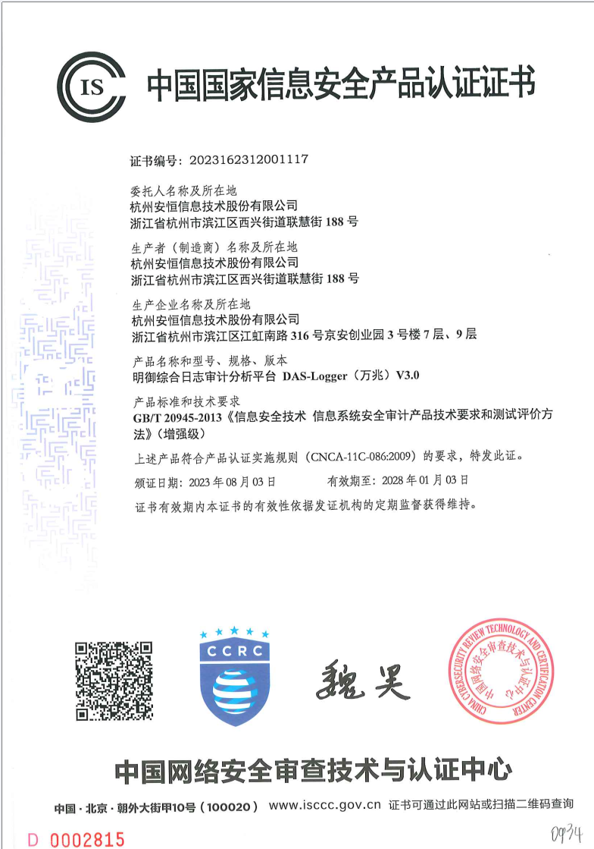
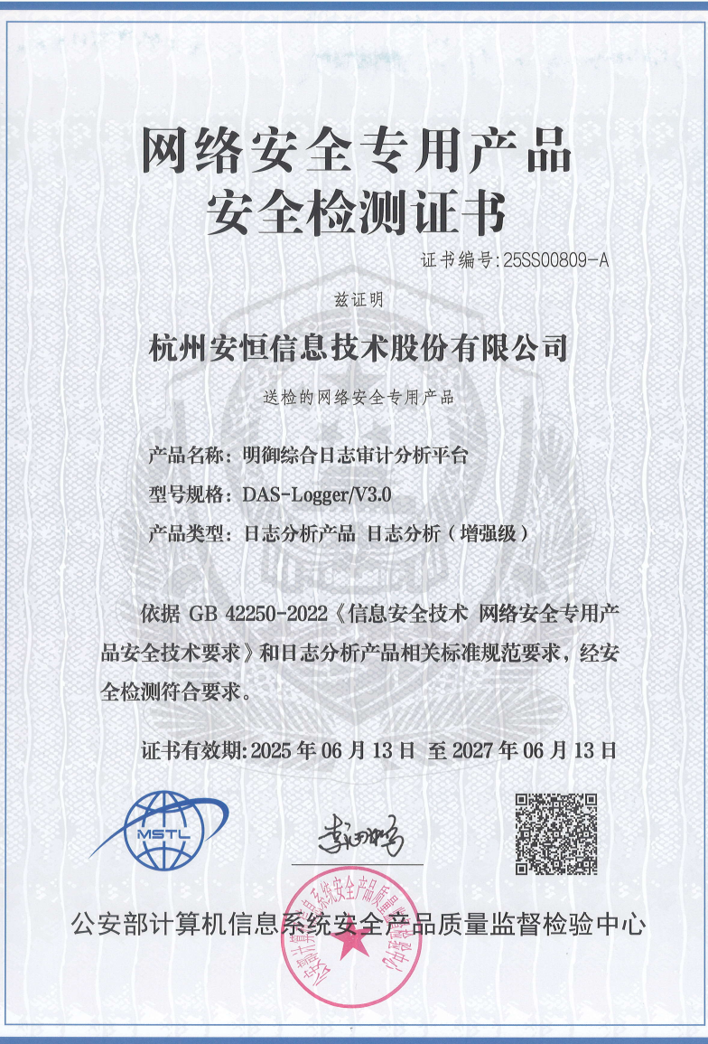
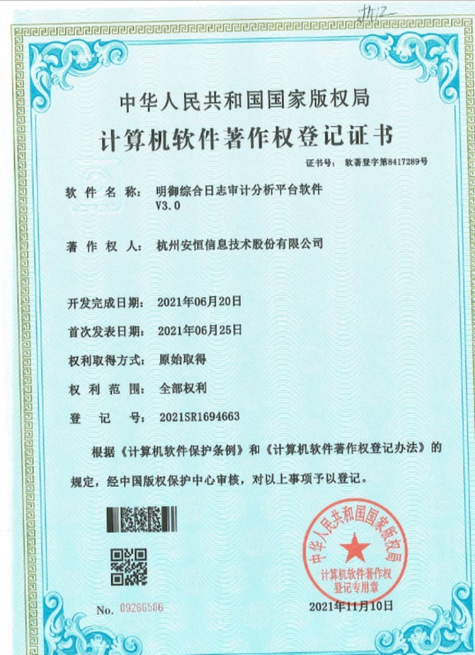
供应商部分资质证书展示
Notes:
"这是安恒原厂的三证：中国国家信息安全产品认证证书、网络安全专用产品安全检测证书（公安部检测通过）、计算机软件著作权登记证书。产品合法合规，不是野鸡软件，满足等保及行业监管要求。"

Slide 15
纯软件部署，周期短、成本低
部署计划
采购审批
1周
环境准备
2天
软件部署
1天
日志接入
2周
报表配置
1周
验收与培训
1周
预计总周期：约5周
预期效果
合规性
审计效率
风险发现
完全满足ISO 27001 A.8.15/A.8.16要求，支撑年度监督审核
日志查询从"逐台登录grep"变为"一站式秒级检索"
实时告警可提前发现异常行为，降低安全事件影响
总部审计
成本优势
可随时导出符合要求的审计报表，应对总部检查
利用现有虚拟化资源，无需采购物理设备，降低一次性投入
Notes:
"最后看实施计划。总周期约 5–6 周：采购审批 1 周 → 环境准备 2 天 → 软件部署 1 天 → 日志接入 2 周 → 报表配置 1 周 → 验收培训 1 周。我们的信息安全外审在 9 月，RJ 审计在 10–11 月，如果 6 月初能完成审批，7 月中旬可以上线，8 月稳定运行，刚好能赶上审计，但几乎没有缓冲时间。预期效果：完全满足 ISO 和 RJ 要求，日志查询从逐台 grep 变成一站式检索，实时告警降低安全风险，随时导出报表应对检查。"

